Slide 1
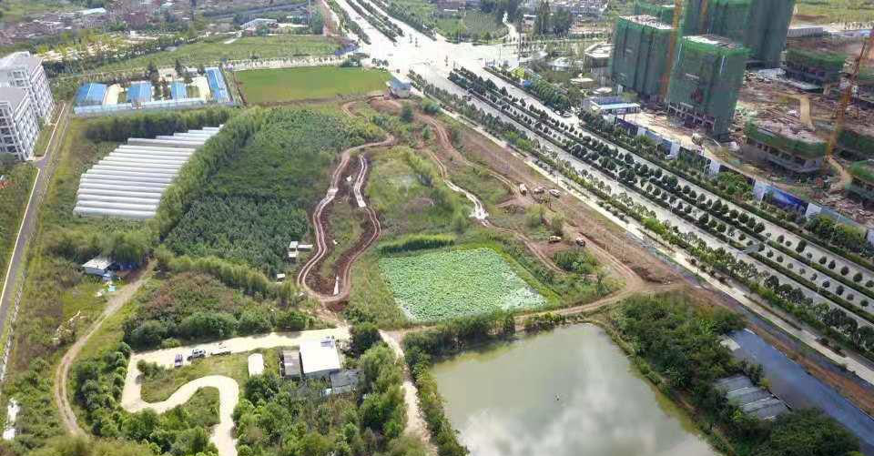
昆明滇池越野场地
昆明滇池越野场地，位于昆明市呈贡区渔浦路古滇路交叉口南，科目：回环路、泥泞路、起伏路、大平台和侧坡。

Slide 2
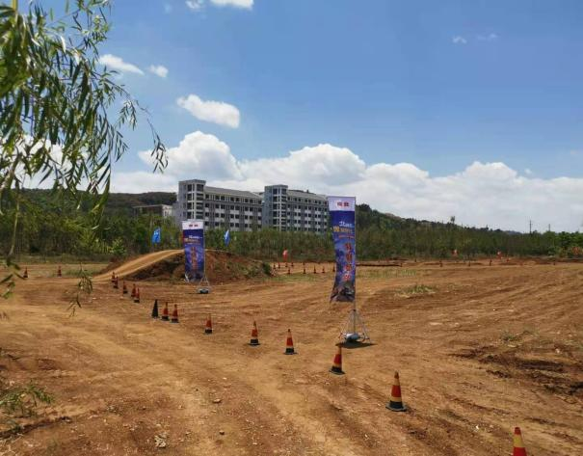
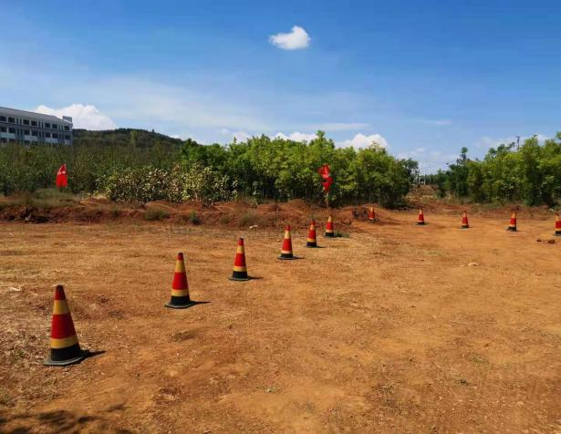
场地费用：2万/天
场地面积：越野赛道长2000m 全封闭
供电供水：380v/50kw
配套设施：停车位 固定洗手间

Slide 3
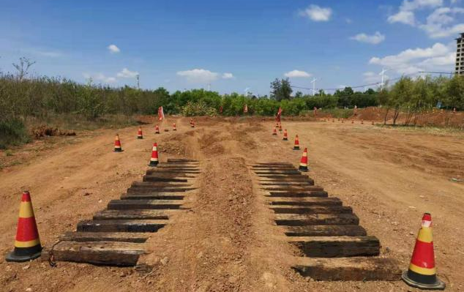
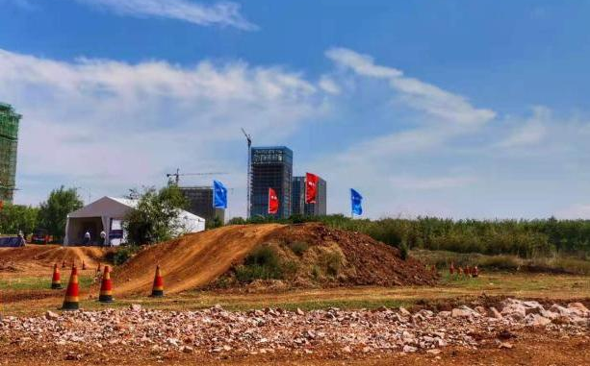
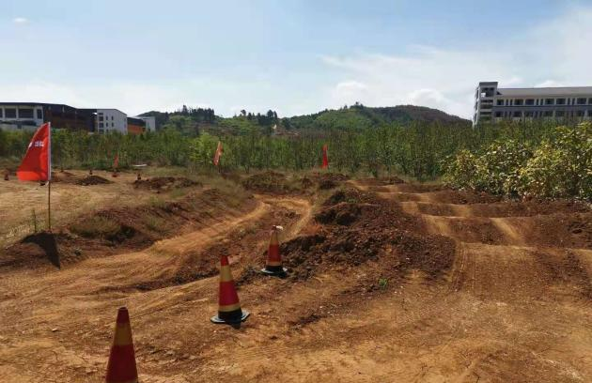
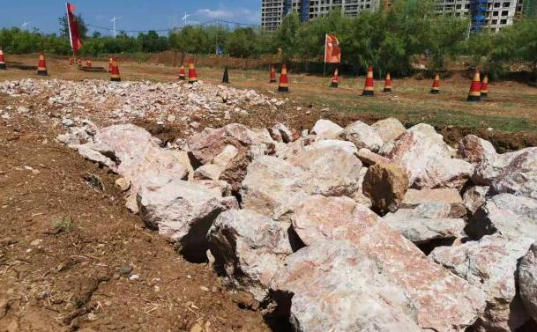
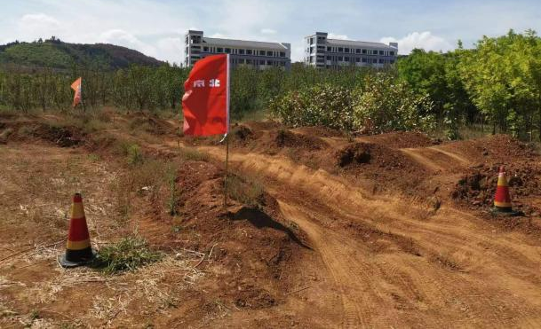
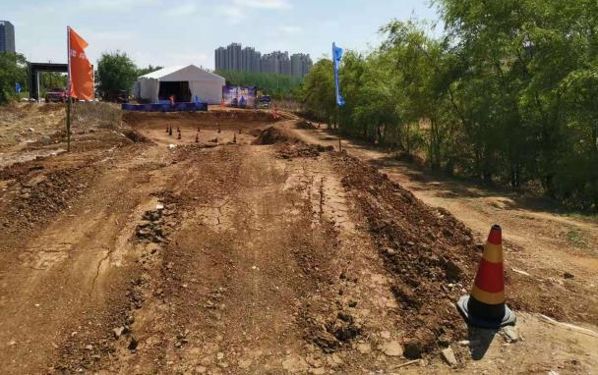
场地实景图

